Slide 1



Číslo projektu | OP VK 1.5 25549863
Název projektu | Moderní škola
Název školy | Soukromá střední škola podnikání a managementu, o.p.s.
Předmět | Občanská nauka (klíčová aktivita III/2)
Téma | Prameny práva
Ročník | 3.
Jméno autora | Bc. Lenka Přichystalová
Anotace | Prezentace má za úkol klasifikovat prameny práva a provést rozbor jednotlivých jejich forem, dále přiblíží základní dělení pramenů českého právního řádu.
Datum tvorby | 12. 9. 2013

Slide 2
Pojem pramenů práva
Pramen práva chápeme jako zdroj veškerých právních informací, či soubor textů normativních právních aktů.
Hlavní rozdělení na:
Materiální prameny práva
Formální prameny práva

Slide 3
Materiální prameny práva
Chápeme jako důvody, které vedou k tvorbě právních norem.
Takovými důvody jsou např. aktuální hospodářské či politické poměry, historické okolnosti vývoje společnosti…
Mohou jimi však být i nahodilé události, jako třeba přírodní katastrofy nebo reakce na konkrétní jev.
Městem se jednu dobu projíždělo auto se spoře oděnou figurínou na střeše a z tlampače vysílalo hlasitou reklamu na erotický klub. Zastupitelé města reagovali vydáním nařízení, jež takové chování zakazuje.

Slide 4

Formální prameny práva
Soubor právních informací, jež jsou vyjádřeny v určité, zákonem dané formě.
Veškeré zákony, nařízení vlády, vyhlášky měst, mezinárodní smlouvy…
Jsou to tedy právní normy v různých formách z nich vyplývá jejich právní síla.

Slide 5
Dělení formálních pramenů
Psané právo
právní předpisy, zákony, nařízení, vyhlášky
Smluvní právo
normativní mezinárodní smlouvy
Soudcovské právo
precedenty a judikatura
Právní principy
Principy spravedlnosti
Doktrinální publikace

Slide 6
Závaznost pramenů práva
Jednotlivé prameny práva mají odlišnou kvalitu nejen co do zdroje a formy, ale i co do závaznosti v nich obsažených pravidel.
Rozlišujeme:
Absolutní závaznost – adresáti jsou povinni jejich obsah znát (neznalost práva neomlouvá) a respektovat (splnit uloženou právní povinnost)
Argumentační závaznost – je-li nějaký pramen práva argumentačně závazný, znamená to, že jsme jim vázáni pouze do doby, pokud nenalezneme lepší právní argument odlišné interpretace.
Relativní závaznost – jedná se např. o smluvní povinnost – smlouvy se musí dodržovat

Slide 7
Psané právo
Soubor právních pravidel publikovaný písemným projevem.
Mezi základní znaky právního předpisu řadíme:
Forma
atributem formy je procedura jíž vzniká, tou je legislativní proces
Normativita
znamená, že obsahem právního předpisu, jsou právně závazná pravidla obecného charakteru, tj. obecné příkazy, zákazy a dovolení
Obecná závaznost
je znakem, díky němuž je právní předpis způsobilý měnit práva či povinnosti svým adresátům

Slide 8
Smluvní právo
Normativní smlouvy se podobají právním předpisům, jsou psané, normativní a obecně závazné.
Vznikají však jinou procedurou, nedochází k tomu jednostranně (vytváření zákonodárcem), ale je třeba shodné vůle minimálně dvou stran.
Ovšem běžné smlouvy mezi soukromými osobami nejsou pramenem práva, nejedná se ani o právní normy.

Slide 9
Smluvní právo
Jedná se o mezinárodní smlouvy, jež jsou právně závazné pro daný stát, který takovou smlouvu ratifikoval.
Mezinárodní smlouvy můžeme dělit na:
Otevřené
Polootevřené
Uzavřené
Mírové
Válečné
Veřejné
Tajné
Prezidentské
Vládní
Rezortní

Slide 10
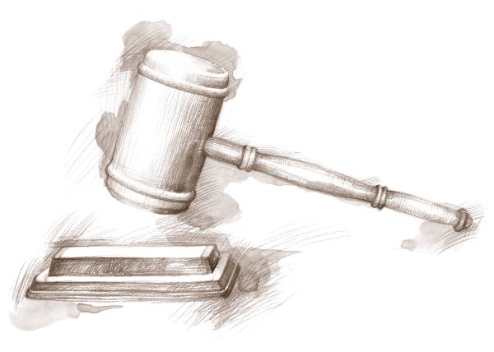
Judikatura
V praxi není možné vždy přesně interpretovat význam právních předpisů, pravidlem v právní normě postihnout veškeré myslitelné situace či vykládat normu tak, aby mohla reagovat na nově vzniklé situace.
Zde přichází na řadu soudní praxe soudů vyšších instancí, jejich výklad právních norem, je argumentačně závazný
a musí se předpis vykládat v podobných případech stejně
a to do doby, kdy se nenajde objektivně lepší argument.
Judikatura není pramenem práva, je ovšem závazným vodítkem pro rozhodování nižších soudů, „neuposlechne-li“ soud nižší instance, soud vyšší jeho rozhodnutí může zrušit
a odkáže na judikaturu, jež je pro daný případ „správným“ řešením.
Tvůrci závazných soudních rozhodnutí:
Ústavní soud ČR
Nejvyšší soud ČR
Nejvyšší správní soud ČR

Slide 11
Obyčejové právo
Zaužívané a státem uznané obecné pravidlo. Nevzniklo legislativním procesem, vychází ze samé podstaty společnosti a její kultury.
Ke vzniku obyčeje, je třeba naplnění znaků:
Usus longaevus – zaužívání, kvalifikované a dlouhodobé užívání společenského pravidla
Opinio iuris – povědomost o právním charakteru obyčeje (společnost jej vnímá jako nutné pravidlo)
Dalším znakem je uznání obyčeje státem, tzn. Stát jej nejen toleruje, ale sám ho „používá“ a následně vynucuje.

Slide 12
Právní principy
Podobají se obyčejům, avšak na rozdíl od nich je nenalézáme ve společnosti, ale v samotném právním řádu či v celém systému práva.
Na rozdíl od právních norem (při aplikaci na daný případ) nelze princip buď pouze použít nebo nepoužít, můžeme jeden upřednostnit, ostatní však musíme v maximální možné míře ochránit.
Využívají se na vyplňování mezer v právním řádu.
Princip ochrany právní jistoty, princip práva na spravedlivý proces…

Slide 13
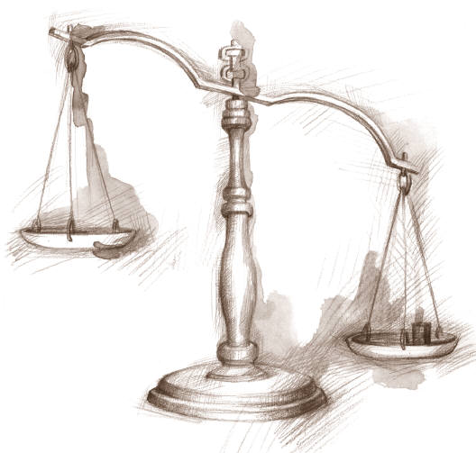
Principy spravedlnosti
Velmi kontradiktorním prvkem právního řádu, právo ze své podstaty by mělo být objektivní, spravedlnost jako princip má ovšem ryze subjektivní charakter.
Tzn. že záleží na každém jedinci, jaké má hodnoty a jak vnímá spravedlnost.
Nelze tedy chápat jako pramen práva, ovšem má zásadní význam pro fungování celého právního řádu, je jeho „stavebním“ prvkem.

Slide 14
Přiřaďte pojem
Zákoník práce
Psané právo
Judikatura
Právní princip
Právní obyčej
Smluvní právo
Nález Ústavního soudu
Právní jistota
Obchodní zvyklosti
Vídeňská úmluva o smluvním právu

Slide 15
Zdroje
AUTOR NEUVEDEN. http://office.microsoft.com/ [online]. [cit. 12.9.2013]. Dostupný na WWW: http://office.microsoft.com/cs-cz/images/results.aspx?qu=spole%C4%8Dnost&ex=1#ai:MC900300936|
AUTOR NEUVEDEN. http://office.microsoft.com/ [online]. [cit. 12.9.2013]. Dostupný na WWW: http://office.microsoft.com/cs-cz/images/results.aspx?qu=kniha&ex=1#ai:MC900441734|
AUTOR NEUVEDEN. http://office.microsoft.com/ [online]. [cit. 12.9.2013]. Dostupný na WWW: http://office.microsoft.com/cs-cz/images/results.aspx?qu=pr%C3%A1vn%C3%AD%20syst%C3%A9my#ai:MC900387188|
AUTOR NEUVEDEN. http://office.microsoft.com/ [online]. [cit. 12.9.2013]. Dostupný na WWW: http://office.microsoft.com/cs-cz/images/results.aspx?qu=smlouva&ex=1#ai:MC900297161|
AUTOR NEUVEDEN. http://office.microsoft.com/ [online]. [cit. 12.9.2013]. Dostupný na WWW: http://office.microsoft.com/cs-cz/images/results.aspx?qu=spravedlnost&ex=1#ai:MC900387196|
HARVÁNEK, Jaromír, a kol. Teorie práva. Plzeň: Aleš Čeněk, 2008, 501 s. ISBN 978-80-7380-104-5.
DVOŘÁK, Jan, a kol. Odmaturuj ze společenských věd. 1. vyd. Brno: Didaktis, 2008, 256 s. ISBN 978-80-7358-122-0.

